Slide 1
Danilo Andrade
Engenheiro Agrônomo
Dr. Em Produção Vegetal
Cadeia Respiratória
Cadeia Transportadora de Elétrons
Fosforilação Oxidativa
Contato:
danilo_as@live.com
danilo.santos@ufes.br

Slide 2
Entender alguns pontos fundamentais

Slide 3
A mitocôndria
A ação da ATP-sintase
Os complexos proteicos
As reações dos transportadores de elétrons
O Gradiente de concentração de H⁺

Slide 4
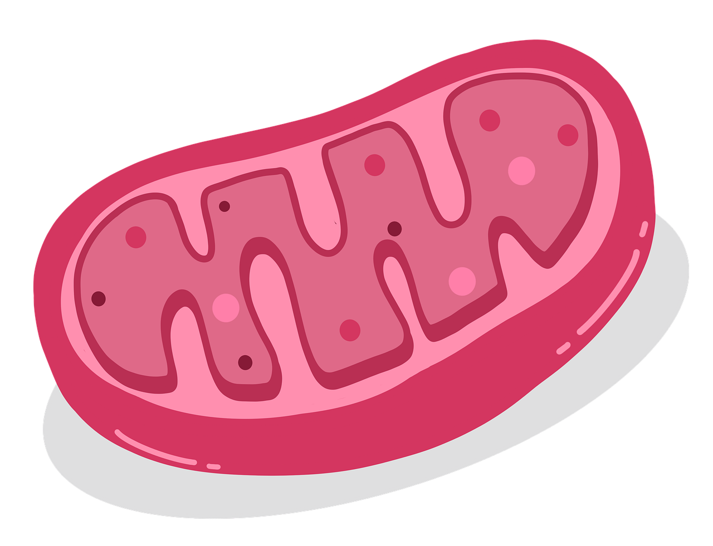

Slide 5
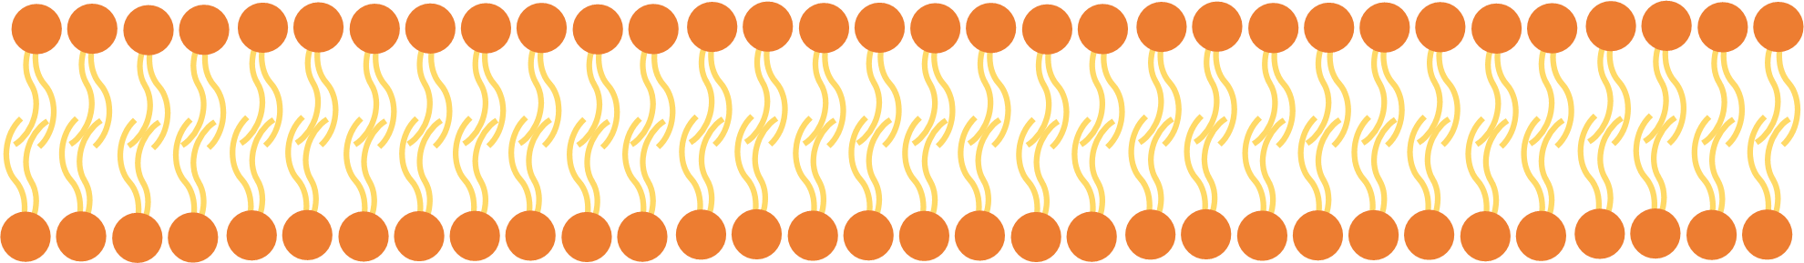
Espaço Inter membrana
Matriz Mitocondrial

Slide 6
A mitocôndria
Os complexos proteicos
As reações dos transportadores de elétrons
O Gradiente de concentração de H⁺
A ação da ATP-sintase

Slide 7
Ubiquinona
c
Citrocromo C
I
III
IV
II
Agentes da cadeia transportadora de elétrons
Quimiosmose

Slide 8
Ubiquinona
c
Citrocromo C
I
III
IV
II
Agentes da cadeia transportadora de elétrons
Fosforilação oxidativa

Slide 9
A mitocôndria
Os complexos proteicos
As reações dos transportadores de elétrons
O Gradiente de concentração de H⁺
A ação da ATP-sintase

Slide 10
H
H⁺
e⁻
H
Próton
Elétron

Slide 11
H
H⁺
2
e⁻
NAD
NAD⁺

Slide 12
H₂
H⁺
e⁻
FAD
FAD
2
2

Slide 13
A mitocôndria
Os complexos proteicos
As reações dos transportadores de elétrons
O Gradiente de concentração de H⁺
A ação da ATP-sintase

Slide 14
H⁺
H⁺
H⁺
H⁺
Alta [ H⁺ ]
H⁺
H⁺
H⁺
H⁺
H⁺
H⁺
Baixa [ H⁺ ]
H⁺

Slide 15
Fosforilação Oxidativa
A
P
P
+
P
A
P
P
P
Fosforilação

Slide 16
H⁺
H⁺
H⁺
H⁺
Alta [ H⁺ ]
H⁺
H⁺
H⁺
H⁺
H⁺
H⁺
Baixa [ H⁺ ]
H⁺

Slide 17
A mitocôndria
Os complexos proteicos
As reações dos transportadores de elétrons
O gradiente de concentração de H⁺
A ação da ATP-sintase

Slide 18
H⁺
H⁺
H⁺
H⁺
H⁺
H⁺
H⁺
H⁺
A
P
P
A
P
P
P
P

Slide 19
Tudo acontecendo

Slide 20

H⁺
H⁺
H⁺
H⁺
H⁺
H⁺
H⁺
H⁺
H⁺
H⁺
H⁺
2
2
2
2
2
2
NAD⁺
H⁺
2
H
H
O
H⁺
A
P
P
A
P
P
A
P
P
P
H⁺
H⁺
A
P
P
P
P
H⁺
P
H⁺
H
NAD
O₂
H⁺

Slide 21
Contabilizando a produção de ATP

Slide 22
1
H
NAD
3
H
Ciclo de Krebs
NAD
H
H₂
1
NAD
1
FAD
CoA
Glicólise
H
3
NAD
Ciclo de Krebs
CoA
1
H₂
1
H
FAD
NAD
1
H
NAD

Slide 23
Ciclo de Krebs
1
G
P
P
P
2
A
P
P
P
CoA
Glicólise
1
G
P
P
P
Ciclo de Krebs
CoA

Slide 24
Ciclo de Krebs
(+ oxidação do piruvato)
Glicólise
Total
H
+
8
H
2
NAD
NAD
=
10
H
=
25
NAD
x 2,5
A
P
P
P
0
H₂
+
2
H₂
FAD
FAD
=
2
H₂
x 1,5
FAD
=
3
A
P
P
P
+
28
A
P
P
P
+
4
A
P
P
P
Ciclo de Krebs
(+ oxidação do piruvato)
Glicólise
Total
32
A
P
P
P
2
A
P
P
P
+
2
G
P
P
P
=
4
A
P
P
P
2
A
P
P
P

Slide 25



Dica de livros

Slide 26




Dica de conteúdo extra

